Slide 1
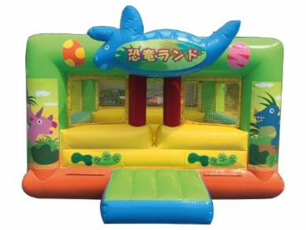
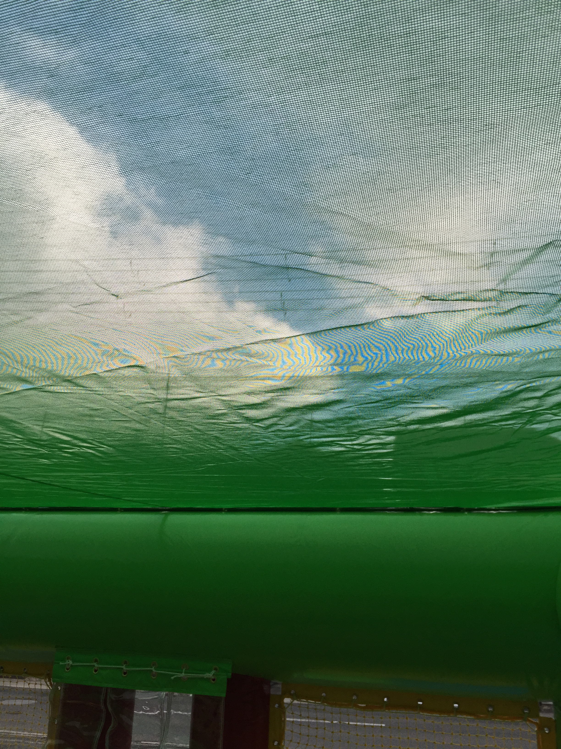
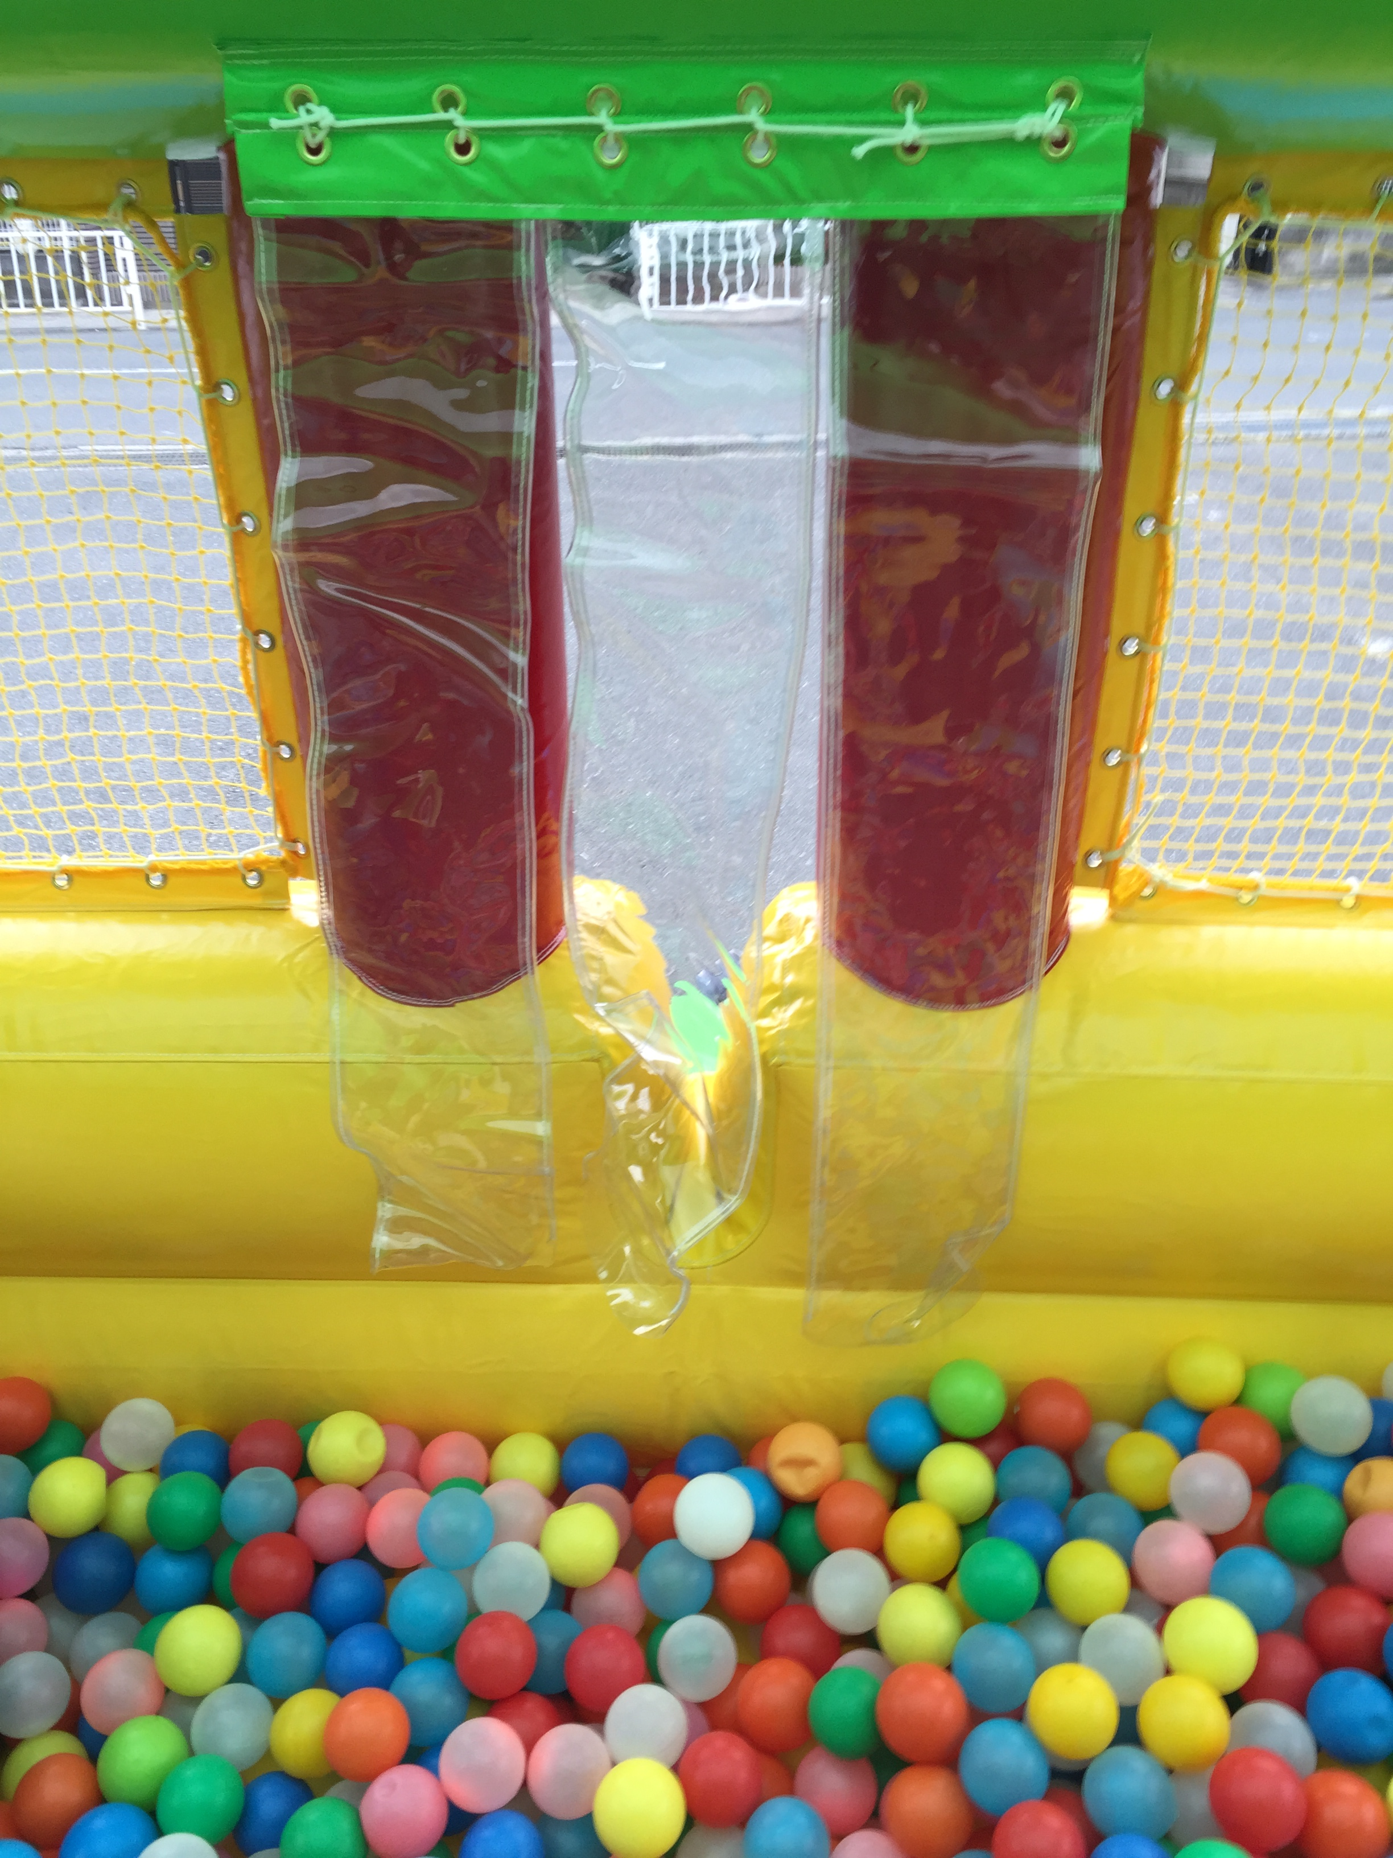
恐竜ボールプール
恐竜たちが迎えてくれるボールプール！
ボールの中にもぐったり、隠れたりして遊んでください。
屋根つきでボールが外にこぼれる心配がありません。
メッシュ屋根付きで、日差しを和らげることができます。
出入口にシートがあり、ボールがこぼれる心配がありません。
サイズ：W3.6×D4.4×H2.6ｍ
電源：100V15A×1回路
送風機：400ｗ×1台
対応人員：6名
運営要員：2名

